Slide 1
Графический проект
Иванов Александр, 10-8

Slide 2
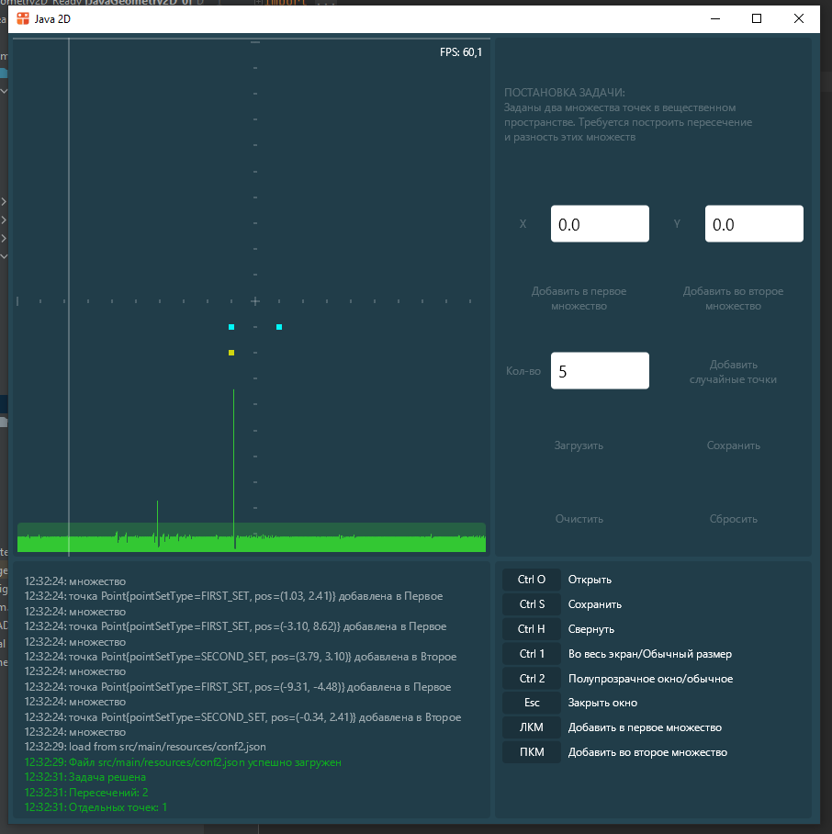
Постановка задачи
Заданы два множества точек в вещественном пространстве. Требуется построить пересечение и разность этих множеств.

Slide 3
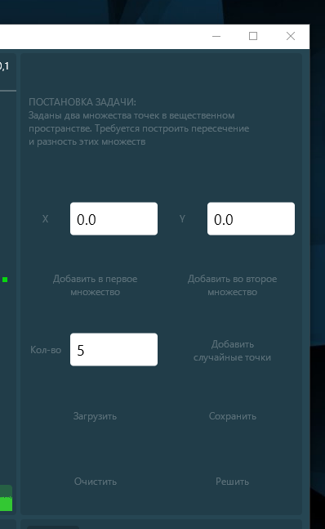
Элементы управления
Добавление точки
Добавление случайных точек

Slide 4
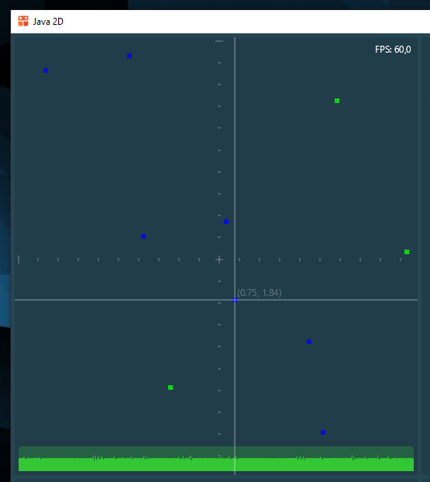
Добавление мышью
Левая кнопка мыши – первое множество
Правая кнопка мыши – второе множество

Slide 5
Структуры данных
/** * Множества */ public enum PointSet { /** * Первое */ FIRST_SET, /** * Второе */ SECOND_SET } /** * Множество, которому принадлежит точка */ protected final PointSet pointSet; /** * Координаты точки */ public final Vector2d pos;
/** * Класс задачи */ @JsonTypeInfo(use = JsonTypeInfo.Id.CLASS, property = "@class") public class Task {
/** * Вещественная система координат задачи */ private final CoordinateSystem2d ownCS; /** * Список точек */ private final ArrayList<Point> points; /** * Список точек в пересечении */ private final ArrayList<Point> crossed; /** * Список точек в разности */ private final ArrayList<Point> single;
}

Slide 6
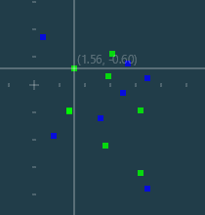
Рисование
canvas.drawRect()

Slide 7
Решение задачи
// очищаем списки crossed.clear(); single.clear(); // перебираем пары точек for (int i = 0; i < points.size(); i++) { for (int j = i + 1; j < points.size(); j++) { // сохраняем точки Point a = points.get(i); Point b = points.get(j); // если точки совпадают по положению if (a.pos.equals(b.pos) && !a.pointSet.equals(b.pointSet)) { if (!crossed.contains(a)) { crossed.add(a); crossed.add(b); } } } } /// добавляем вс for (Point point : points) if (!crossed.contains(point)) single.add(point); // задача решена solved = true;
/** * Проверка двух объектов на равенство * * @param o объект, с которым сравниваем текущий * @return флаг, равны ли два объекта */ @Override public boolean equals(Object o) { // если объект сравнивается сам с собой, тогда объекты равны if (this == o) return true; // если в аргументе передан null или классы не совпадают, тогда объекты не равны if (o == null || getClass() != o.getClass()) return false; // приводим переданный в параметрах объект к текущему классу Point point = (Point) o; return pointSet.equals(point.pointSet) && Objects.equals(pos, point.pos); }

Slide 8
Спасибо за внимание!

